Slide 1
HỆ QUẢN TRỊ CSDL
BÀI 7
TRIGGER

Slide 2
Kiểm tra bài cũ
Cho CSDL: QLSV
Hãy tạo function thực hiện tính điểm trung bình chung học tập của 01 sinh viên trong 1 học kỳ.

Slide 3
Nội dung
1
Mục tiêu bài học
2
Trigger
3
Trắc nghiệm kiến thức
4
Tổng kết bài học

Slide 4
1. Mục tiêu bài học
Phân biệt được 2 bảng logic dùng trong bẫy lỗi.
Phân biệt 2 loại trigger: AFTER (FOR) và INSTEAD OF
So sánh được các kiểu bẫy lỗi: INSERT, UPDATE, DELETE
Viết và kích hoạt các trigger.
Vận dụng các loại bẫy lỗi để kiểm tra các ràng buộc toàn vẹn về dữ liệu và tự động thực thi các thao tác theo yêu cầu trong các bài toán cụ thể.
Rèn luyện tư duy lập trình bẫy lỗi trong T- SQL.

Slide 5
Nội dung
1
Mục tiêu bài học
2
Trigger
3
Trắc nghiệm kiến thức
4
Tổng kết bài học

Slide 6
2. Trigger
2.1. Giới thiệu Trigger
2.2. DML Triggers
Giới thiệu về DML Triggers
Vai trò của bảng deleted và bảng inserted
- Viết và kích hoạt DML Triggers
2.3. DDL Triggers
2.4. Ưu, nhược điểm của Triggers

Slide 7
2.1 Giới thiệu Trigger
Trigger là một loại stored procedure đặc biệt ( không có tham số) được thực thi (execute) một cách tự động khi một lệnh DDL hoặc khi có một thao tác thay đổi dữ liệu xảy ra như Update, Insert hoặc Delete.
Trigger được dùng để đảm bảo tính toàn vẹn dữ liệu (Data Integrity) hoặc thực hiện các quy tắc nghiệp vụ (business rules) nào đó.

Slide 8
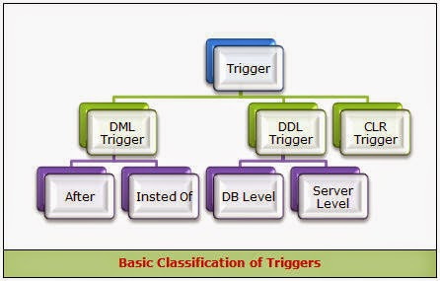
2.1 Giới thiệu Trigger
Phân loại Trigger cơ bản, bao gồm 3 loại sau: DML Triggers, DDL Triggers và CLR Triggers.
CLR Trigger là loại đặc biệt của trigger dựa trên CLR (Common Language Runtime) trong khuôn khổ net. Tích hợp CLR Trigger đã được giới thiệu với SQL Server 2008 và cho phép trigger để được mã hóa trong một trong các ngôn ngữ .NET như C#, Visual Basic và F#.

Slide 9
2.2 DML Triggers
Giới thiệu về DML Trigger
DML Triggers là các thủ tục lưu, chúng được thực thi để phản ứng lại các thao tác chèn, cập nhật, hoặc xóa trong một bảng.
DML Trigger được kích hoạt một cách tự động khi có một trong các thao tác trên xuất hiện.
DML Triggers được sử dụng một cách phổ biến để ép các thao tác tuân theo các quy tắc nhất định.
DML Triggers đảm bảo tính toàn vẹn và tính nhất quán của dữ liệu.

Slide 10
2.2 DML Triggers
Tác dụng của DML Triggers
Kiểm tra ràng buộc toàn vẹn dữ liệu cho phù hợp với lược đồ CSDL quan hệ.
Kiểm soát dữ liệu hiện tại khi có thay đổi đến giá trị của bản ghi trong bảng.
Kiểm tra dữ liệu nhập vào phù hợp với mối quan hệ dữ liệu giữa các bảng.
So sánh trạng thái của dữ liệu trước và sau thay đổi.
Huỷ bỏ các thay đổi không đúng.

Slide 11
2.2 DML Triggers
Một số chú ý khi thực thi trigger
- Khi các sự kiện: Insert hoặc Update được thực thi thì dữ liệu mới được thêm vào/hoặc cập nhật sẽ được lưu trong bảng inserted.
- Khi các sự kiện: Delete hoặc Update được thực thi thì dữ liệu bị xóa khỏi bảng /hoặc dữ liệu trước khi bị cập nhật sẽ được lưu trong bảng Deleted.
- Các bảng này tồn tại trong bộ nhớ Cache và được truy vấn bởi các lệnh T-SQL trong các trigger. Ta có thể sử dụng thông tin trong bảng inserted và Deleted để so sánh, lưu trữ, rollback,… nếu cần.

Slide 12
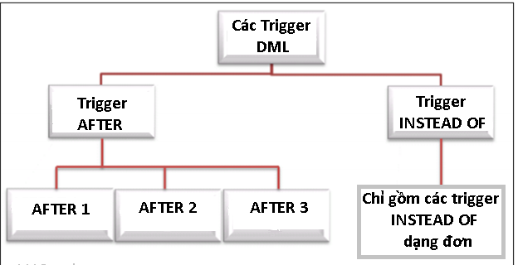
2.2 DML Triggers
Phân loại trigger DML: Trigger được phân thành 2 loại

Slide 13
2.2 DML Triggers
- FOR triggers và AFTER triggers: Các trigger này chỉ được thực thi khi tất cả các thao tác Insert, Update hay Delete thực hiện xong.
Tất cả các hành động tham chiếu và kiểm tra constraint cũng phải được thực hiện xong trước khi trigger thi hành.
Loại trigger này chỉ cài đặt được trên bảng, không cài đặt được trên View.
Khi tạo trigger và không chỉ định rõ thì mặc định là AFTER.

Slide 14
2.2 DML Triggers
- INSTEAD OF triggers: sẽ bỏ qua action đã kích hoạt trigger mà thay vào đó sẽ thực hiện các dòng lệnh T- SQL bên trong Trigger
Như vậy, khi tạo trigger kiểu này bạn phải viết lại các lệnh insert, Delete, Update đối với dữ liệu.
Có thể áp dụng cho cả bảng và View, tuy nhiên nó không cho phép áp dụng với các view có lựa chọn WITH CHECK OPTION.

Slide 15
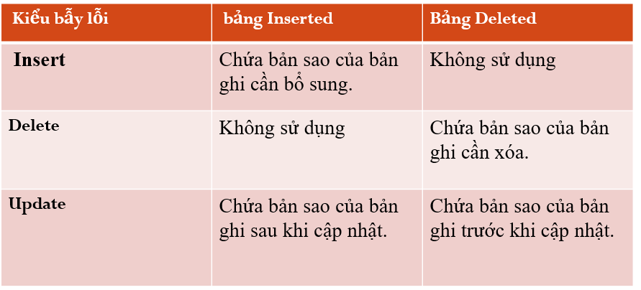
2.2 DML Triggers
Vai trò của các bảng deleted và bảng inserted

Slide 16
2.2 DML Triggers
Các kiểu bẫy lỗi:
Bẫy lỗi Insert
Bẫy lỗi Delete
Bẫy lỗi Update

Slide 17
2.2 DML Triggers
Bẫy lỗi insert – (Bảng Inserted)
- Một trigger INSERT được thực hiện mỗi khi bổ sung dữ liệu vào một bảng.
- Bảng Inserted có cấu tạo giống với bảng viết trigger.
- Bẫy lỗi insert thực thi các thao tác dưới đây:
Chèn một bản sao của hàng mới vào bảng Inserted.
Kiểm tra hàng mới trong bảng Inserted, để xác định xem dữ liệu được chèn vào có hợp lệ hay không.
Nếu tìm thấy các giá trị trong hàng chèn vào phù hợp điều kiện chỉ ra, chèn chúng vào trong bảng trigger

Slide 18
2.2 DML Triggers
Trigger kiểu Delete (Bảng Deleted)
- Một trigger DELETE được thực hiện mỗi khi xoá các hàng từ một bảng.
- Bảng Deleted có cấu tạo giống bảng gốc.
- Trigger DELETE thực hiện các công việc sau:
Copy các hàng MUỐN xoá vào bảng Deleted.
Kiểm tra các hàng trong bảng Deleted để xác định các tác vụ trigger sẽ được thực hiện như thế nào.
Xoá các hàng từ bảng trigger (bảng gốc, bảng chính).

Slide 19
2.2 DML Triggers
Trigger kiểu update
Một trigger UPDATE được thực hiện khi một hành động cập nhật thực thi trên bảng.
Nó thực thi các tác vụ dưới đây:
Di chuyển hàng dữ liệu gốc vào bảng logic Deleted.
Chèn một hàng mới vào bảng Inserted.
Tính toán các giá trị trong các bảng Deleted và Inserted để xác định can thiệp cần thiết.
Các trigger UPDATE có thể được tạo ra để xác nhận việc cập nhật trên một cột đơn, hoặc trên toàn bộ bảng.

Slide 20
2.2 DML Triggers
Tạo và quản lý DML Triggers:
CREATE TRIGGER [schema_name.]trigger_name
ON table_name
[AFTER (FOR) | INSTEAD OF ] {[INSERT],[UPDATE],[DELETE]}
[NOT FOR REPLICATION]
AS
BEGIN
{tsql_statements}
END

Slide 21
2.2 DML Triggers (Viết và kích hoạt DML Triggers)
Trong đó:
Trigger_name: Tên trigger được đặt theo quy tắc đặt tên của T-SQL
Table_Name: Tên bảng/View được áp dụng trigger, chỉ có instead of được áp dụng cho cả view và table.
AFTER | INSTEAD OF: Chỉ định thời điểm trigger được kích hoạt
Tsql_statements: Các câu lệnh tSQL được thực thi khi các sự kiện trên bảng được thực thi.
{[INSERT],[UPDATE],[DELETE]}: Hành động trên bảng được thực hiện thì Trigger được kích hoạt; phải chỉ định ít nhất 1 hành động.
Thứ tự kiểm tra các ràng buộc toàn vẹn dữ liệu trong bảng : Trigger Instead of->Constraint-> Trigger For (AFTER)

Slide 22
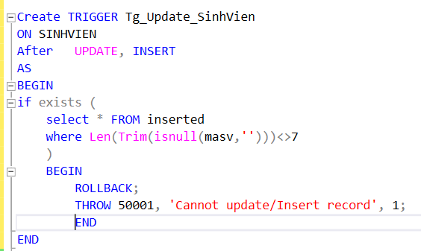
2.2 DML Triggers (Viết và kích hoạt DML Triggers)
VD1. Viết trigger thực hiện trên bảng sinh viên chỉ cho phép thêm hoặc update dữ liệu nếu mã sinh viên có đúng 7 ký tự

Slide 23

2.2 DML Triggers (Viết và kích hoạt DML Triggers)
Khi thực thi câu lệnh
Nhận được thông báo lỗi

Slide 24
2.2 DML Triggers (Viết và kích hoạt DML Triggers)
VD2. Viết trigger thực hiện thêm/cập nhật thông tin của bảng lớp: sao cho trường Niên Khóa có đúng định dạng: yyyy-yyyy
Và niên khóa phải thỏa ràng buộc năm ra sẽ lớn hơn năm vào.

Slide 25
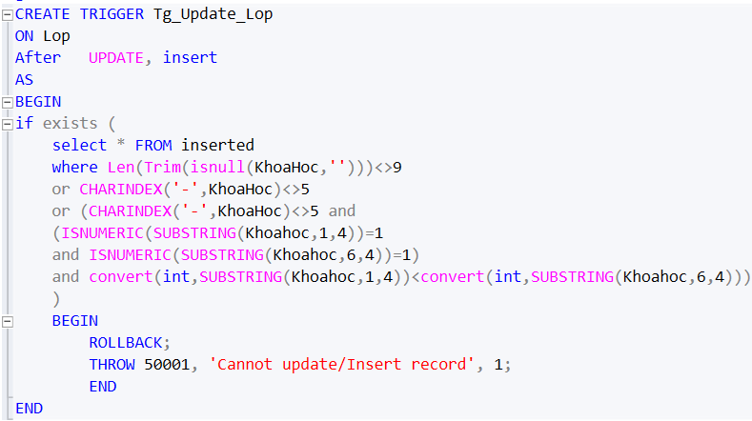
2.2 DML Triggers (Viết và kích hoạt DML Triggers)

Slide 26
2.2 DML Triggers (Viết và kích hoạt DML Triggers)
Khi thực thi câu lệnh
Insert into lop (….,’2018-2017’,….)
Nhận được thông báo lỗi

Slide 27
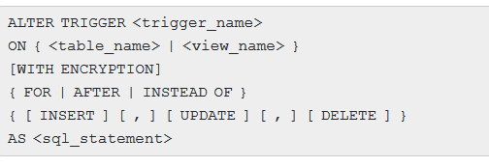
2.2 DML Triggers (Viết và kích hoạt DML Triggers)
Sửa Trigger:

Slide 28

2.2 DML Triggers (Viết và kích hoạt DML Triggers)
Xóa trigger:
DROP TRIGGER Têntrigger
VD: Xóa trigger Tg_Update_SinhVien

Slide 29
2.2 DML Triggers (Viết và kích hoạt DML Triggers)
VD3. Viết triger trên bảng sinh viên thực hiện kiểm tra rảng buộc chỉ được cập nhật trường mã lớp nếu mã lớp đó đã tồn tại trong bảng lớp, chỉ được cập nhật trường họ tên nếu họ tên sinh viên có chứa ít nhất 2 từ

Slide 30
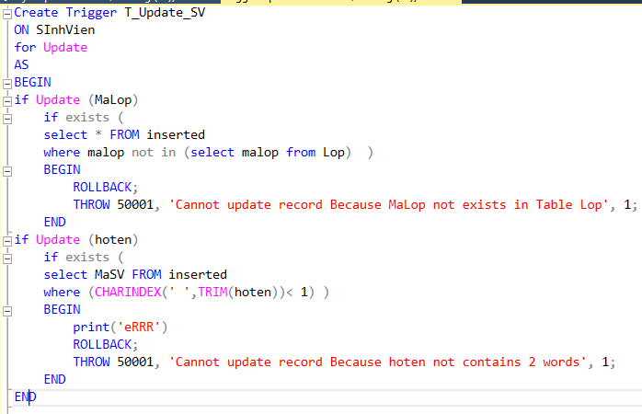
2.2 DML Triggers (Viết và kích hoạt DML Triggers)

Slide 31

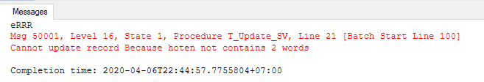
2.2 DML Triggers (Viết và kích hoạt DML Triggers)
Khi thực hiện câu lệnh
Sẽ nhận thông báo lỗi

Slide 32
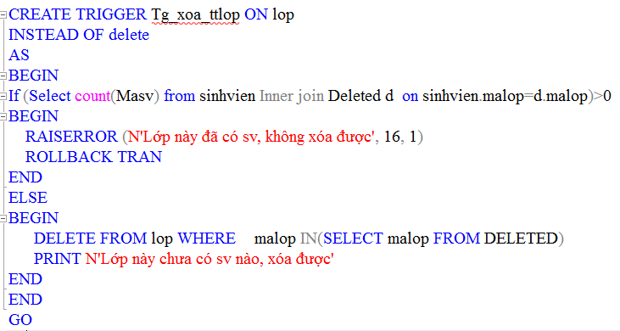
2.2 DML Triggers (Viết và kích hoạt DML Triggers)
VD4. Viết trigger trên bảng lớp, chỉ cho phép thực hiện xóa 1 lớp nếu lớp đó không có sinh viên nào.

Slide 33
2.2 DML Triggers (Viết và kích hoạt DML Triggers)
Chú ý:
Trigger trên chỉ thực thi đúng nếu chúng ta xóa bỏ FOREIGN KEY with cascading DELETE or UPDATE trên bảng LOP

Slide 34
2.2 DML Triggers (Viết và kích hoạt DML Triggers)
BTVN1. Viết trigger trên bảng BangDiem cho bẫy lỗi insert/update nhằm kiểm tra ràng buộc:
Mã sinh viên đã tồn tại trong bảng sinh viên
Mã môn học đã tồn tại trong bảng môn học
Giá trị của Điểm L1 và Điểm L2 (nếu có) phải nằm trong đoạn từ [0,10] và phải có ít nhất Điểm L1 hoặc Điểm L2

Slide 35
2.2 DML Triggers (Viết và kích hoạt DML Triggers)
BTVN2. Viết trigger trên bảng SinhVien cho bẫy lỗi insert/update nhằm kiểm tra ràng buộc:
Tuổi của sinh viên tính đến thời điểm cập nhật phải >=18

Slide 36
Sử dụng các Trigger lồng nhau (Nested Triggers)
Nested trigger: Trigger lồng nhau
. – Giả sử trong CSDL có:
Bảng A có Trigger1 thực thi khi thao tác delete xảy ra.
Bảng B có Trigger2 thực thi khi thao tác delete xảy ra.
Bảng C có Trigger3 thực thi khi thao tác delete xảy ra.
Trigger1 có câu lệnh thực hiện xóa bản ghi của bảng B.
Trigger2 có câu lệnh thực hiện xóa bản ghi của bảng C
Do đó khi thực hiện lệnh Delete trong bảng A sẽ kích hoạt Trigger 1 => Kích hoạt Trigger2 => kích hoạt Trigger3: Gọi là lồng các trigger, có thể lồng tối đa là 32 cấp

Slide 37
Sử dụng các Trigger lồng nhau (Nested Triggers)
Khái niệm trigger lồng nhau hoàn toàn giống khái niệm thủ tục lồng nhau.
Bản thân bên trong trigger, chúng ta được phép gọi thực hiện các lệnh INSERT, UPDATE, DELETE để cập nhật dữ liệu của các bảng khác, chính các lệnh này sẽ làm kích hoạt các trigger liên quan khác (nếu có) và cứ thế các trigger có thể gọi thực hiện lồng nhau.
Cấp độ lồng tối đa của các trigger không vượt quá 32 cấp.
Sử dụng biến hệ thống @@NESTLEVEL để biết được cấp độ lồng hiện hành của trigger.

Slide 38
Sử dụng các Trigger lồng nhau (Nested Triggers)
Mặc định các trigger được phép lồng nhau.
Để tắt chế độ lồng của trigger bằng lệnh:
Để bật lại chế độ lồng của trigger ta thực hiện lệnh:

Slide 39
Sử dụng các Trigger dây truyền
Các trigger dây chuyền được sử dụng để bắt buộc sự toàn vẹn trong tham chiếu.
Khi một thay đổi xuất hiện trong một bảng, các trigger dây chuyền sửa đổi dữ liệu trong các bảng liên quan.
các trigger được sử dụng để thực hiện việc cập nhật hoặc xoá dây chuyền mà ảnh hưởng đến các ràng buộc của các khoá chính và khoá ngoài.
Các trigger được thực hiện sau khi các ràng buộc được kiểm tra;

Slide 40
2.3 DDL Trigger
DDL Trigger: Hay còn gọi là Trigger định nghĩa dữ liệu là loại trigger được kích hoạt khi có các sự kiện liên quan đến việc định nghĩa dữ liệu. Sử dụng DDL Trigger nhằm 1 số mục đích sau đây:
Tránh sự thay đổi lược đồ database hoặc lưu giữ những sự thay đổi lược đồ database.
Một số sự kiện được dùng trong Trigger định nghĩa dữ liệu: ALTER_TABLE, DROP_TABLE, CREATE_TABLE, …

Slide 41
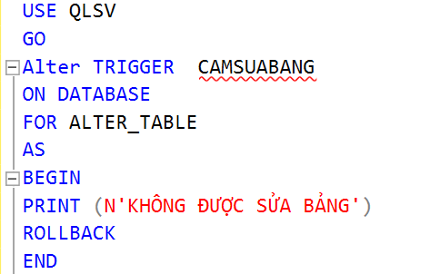
2.3 DDL Trigger
Ví dụ: Tạo trigger cấm không cho phép thực hiện thay đổi cấu trúc bảng trong CSDL: QLSV

Slide 42
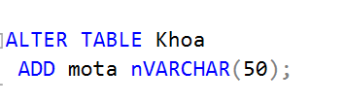
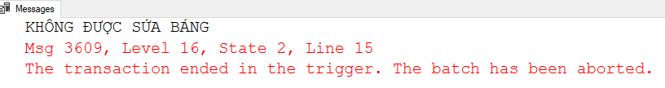
2.3 DDL Trigger
Khi thực thi câu truy vấn sửa bảng trên CSDL QLSV
Sẽ nhận được thông báo lỗi

Slide 43
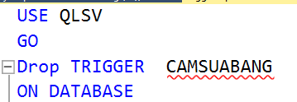
Ví dụ: Xóa Trigger CAMSUABANG trên CSDL QLSV

Slide 44
2.4. Ưu nhược điểm của Trigger
Ưu điểm:
Sử dụng Trigger để kiểm tra tính toàn vẹn của cơ sở dữ liệu.
Trigger có thể bắt lỗi logic ở mức cơ sở dữ liệu.
Có thể dùng trigger là một cách khác để thay thế việc thực hiện những công việc hẹn giờ theo lịch.
Trigger rất hiệu quả khi sử dụng để kiểm soát những thay đổi của dữ liệu trong bảng.

Slide 45
2.4. Ưu nhược điểm của Trigger
Nhược điểm:
Trigger chỉ là một phần mở rộng của việc kiểm tra tính hợp lệ của dữ liệu chứ không thể thay thế hoàn toàn được công việc này.
Trigger hoạt động ngầm trong csdl, không hiển thị ở tầng giao diện. Do đó, khó chỉ ra được điều gì xảy ra ở tầng csdl.
Trigger thực hiện các update lên bảng dữ liệu vì thế nó làm tăng lượng công việc lên csdl và làm cho hệ thống chạy chậm.

Slide 46
Nội dung
1
Mục tiêu bài học
2
Trigger
3
Trắc nghiệm kiến thức
4
Tổng kết bài học

Slide 47
3. Trắc nghiệm kiến thức
Câu 1
Câu lệnh sau đây dùng để tạo một Trigger trong SQL Server
A.
CREATE PROC
B.
CREATE PROCEDURE
C.
ALTER Trigger
D.
CREATE Trigger
ĐÁP ÁN
D

Slide 48
3. Trắc nghiệm kiến thức
Câu 2
Khi thực hiện lệnh update, các bản ghi được thay đổi sau khi cập nhật được lưu ở bảng nào dưới đây
A.
INSERTED
B.
INSERT
C.
DELETE
D.
DELETED
ĐÁP ÁN
A

Slide 49
3. Trắc nghiệm kiến thức
Câu 3
Trigger chỉ có thể được kích hoạt khi có các sự kiện nào dưới đây xảy ra trên bảng:
A.
INSERT
B.
UPDATE
C.
SELECT
D.
DELETE
ĐÁP ÁN
A,B,D

Slide 50
3. Trắc nghiệm kiến thức
Câu 4
Create Trigger A1 on A
For Delete
As
Begin
Print(‘A1’)
end
Trigger A1 được gọi khi:
A. Thực thi câu lệnh insert trên bảng A
B. Thực thi câu lệnh Update trên bảng A
C.Thực thi câu lệnh Delete trên bảng A
ĐÁP ÁN
C
D. Cả A, B, C đều đúng

Slide 51
3. Trắc nghiệm kiến thức
Câu 5
Để muốn trigger được kích hoạt trước khi câu truy vấn được thực thi thì thời điểm kích hoạt trigger là
A. FOR
B. AFTER
C. INSTEAD OF
D. C âu A, B đều đúng
ĐÁP ÁN
C

Slide 52
5. Tổng kết bài học
Phân biệt được STORE PROCEDURE và TRIGGER trong SQL Server.
Ưu và nhược điểm của Triggers.
Tạo được trigger.
Vận dụng viết Triggers đáp ứng yêu cầu của ứng dụng cụ thể.
Rèn luyện tư duy trong lập trình bẫy lỗi của ngôn ngữ T-SQL.

